Slide 1
TRƯỜNG TIỂU HỌC TRƯƠNG CÔNG XƯỞNG
TIẾNG VIỆT
LỚP : MỘT/2 – Tuần: 24
Bài: uyn, uyt ( tiết 2)
GV: Phạm Thị Thủy

Slide 2
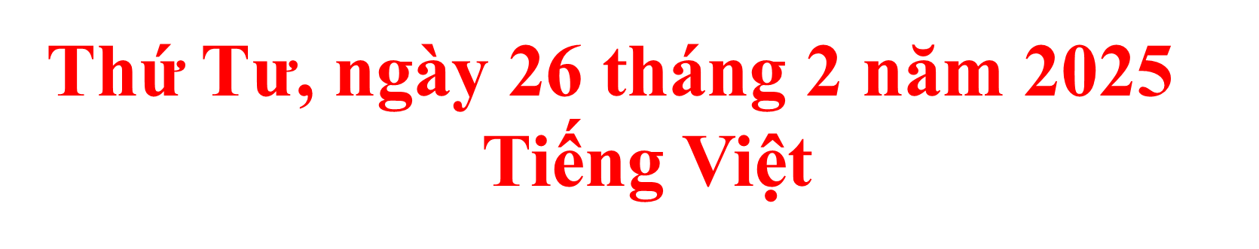
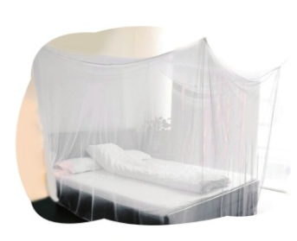
màn tuyn

Slide 3
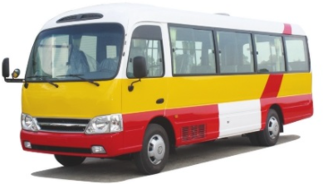
Thứ Tư, ngày 26 tháng 2 năm 2025
Tiếng Việt
xe buýt

Slide 4
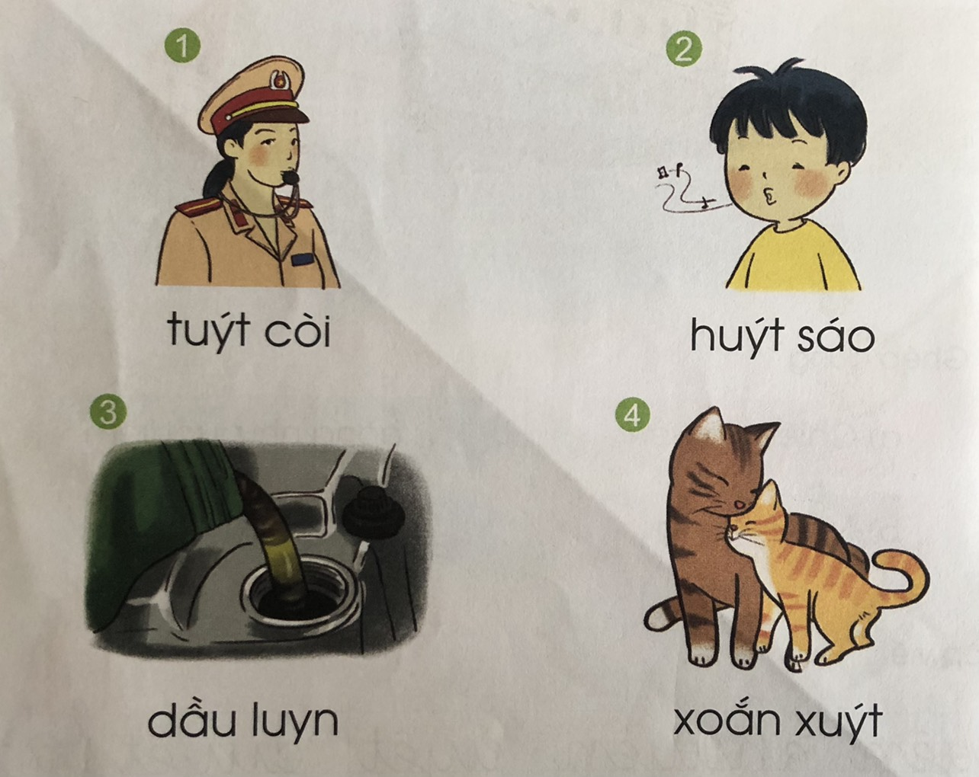
2. Tiếng nào có vần uyn ? Tiếng nào có vần uyt ?

Slide 5
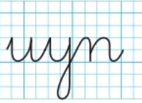
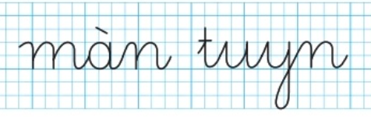
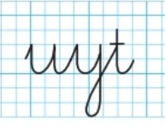
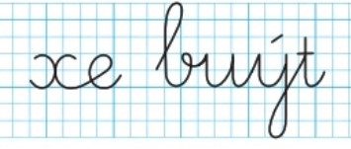

Slide 6

Thứ Tư, ngày 26 tháng 2 năm 2025
Tiếng Việt
Bài 126: uyn, uyt
(Tiết 2)
uyn
uyt

Slide 7
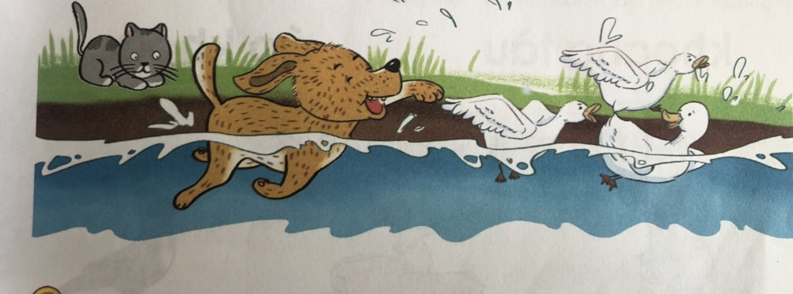

Slide 8
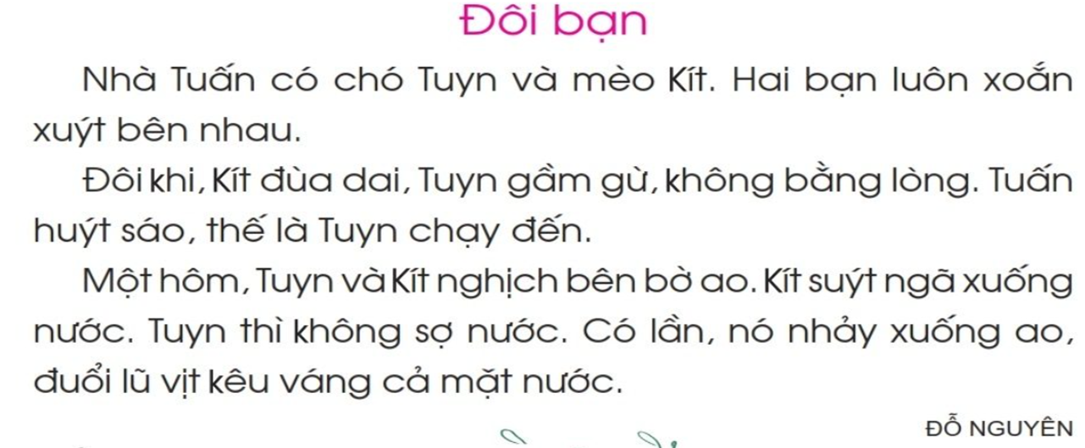

Slide 10
1
2
3

Slide 12
